Slide 1
KiVa-tapaaminen 21.9.2023
1. tapaaminen toimintakaudella 2023 – 2024
Melina Aremaa pedagoginen informaatikko Lohjan kaupunginkirjasto

Slide 2
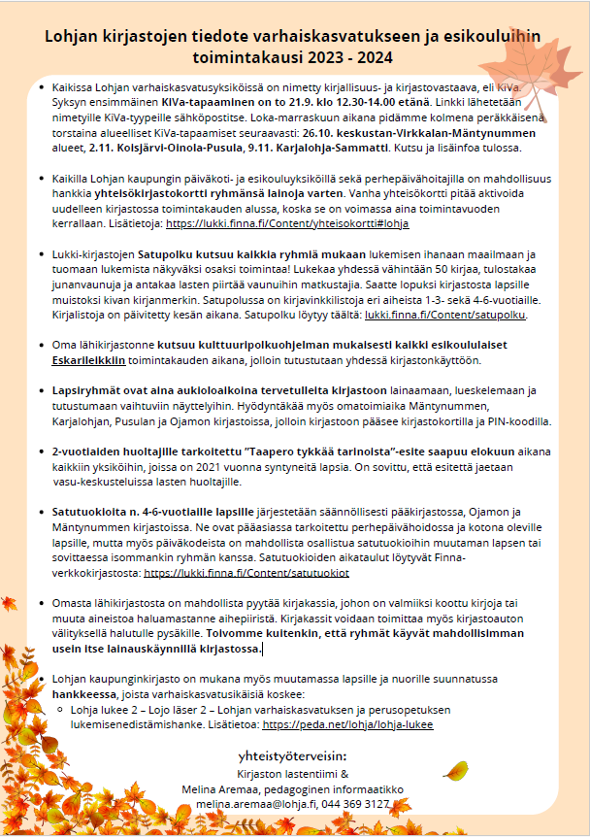
Kirjastojen syystiedote lähetetty elokuun alussa
Yhteisökortit
Satupolku (tulossa uudet kirjastokortit!)
Eskarileikit
Taapero tykkää tarinoista –esitteet
Satutuokioita
Kirjakasseja pyynnöstä – mutta tervetuloa kirjastoon lainaamaan lasten kanssa!
Tiedotteesta unohtunut: Iltasatulaukut!
1 kpl alle 3-vuotiaille
2 kpl 3-5-vuotiaille (toinen ei vielä valmis!)
1 kpl eskareille
Varaa kirjastosta (ei itse netistä)

Slide 3
Onnen Omena - lukunurkkaus

Slide 4
Gunnarlan päiväkoti (ei vielä lukunurkkausta – kirjoja lainassa ja esillä näin)

Slide 5
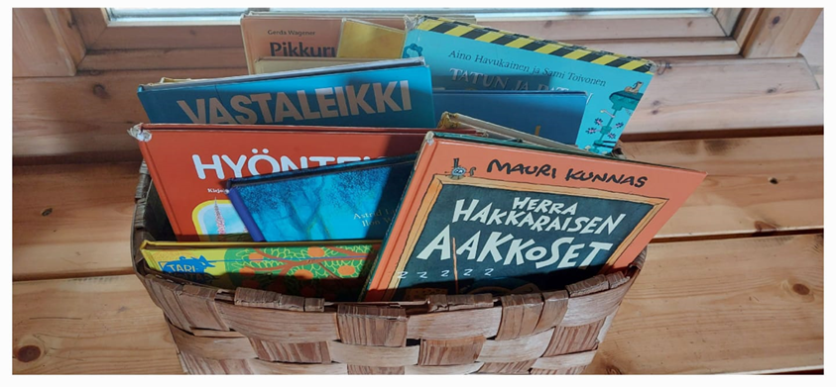
Perttilän luontoeskari (ei lukunurkkausta – kirjat esillä näin)

Slide 6
Pusula (Iltasatulakku lainassa)

Slide 7
Pusula (Satupolku-juna)

Slide 8
Pusula

Slide 9
Pusula (lukutoukka)

Slide 10
Moisio 1

Slide 11
Perhepäivähoitaja Lohjalla (huvimajassa kirjoja)

Slide 12
Alueelliset KiVa-lähitapaamiset loka-marraskuussa
to 26.10. klo 12.30-13.45 Ojaniittutalon kirjastolla (Ojaniitunkatu 3) Muijalan pk, Onnen Omena, Oravainen ja Perttilän pk, Ojaniittu, Havumetsä, Laurentius, Moisio, Gunnarla, Linnaisten pk, Kartanonpuiston pk, Vieremä, pk Omppu, Virkkalan pk
to 2.11. klo 12.30-13.45 (mahdollisesti Pusulan tai Saukkolan kirjastossa) Oinolan pk, Koisjärven pk, Pusulan pk - paikka infotaan myöhemmin
to 9.11. klo 12.30-13.45 (mahdollisesti Sammatin tai Karjalohjan kirjastossa) Sammatin pk, Karjalohjan päiväkoti Eulaalia - paikka infotaan myöhemmin
Ruotsinkielisille päiväkodeille järjestämme tapaamisen myöhemmin. Palaamme ajankohtaan!

Slide 13
Alueelliset tapaamiset
Pääsettekö paikalle?
Toiveita sisällöstä!
esim. minkälaisia kirjoja mukaan kirjavinkkaukseen?

Slide 14
Terveisiä Tanskan kirjastoista!
Tanskassa tehty laaja (yli 8500 lasta) tutkimus vuonna 2021 lasten- ja nuorten vapaa-ajan lukemiseen liittyen. Verrattiin v. 2017 tehtyyn tutkimukseen
-> vapaa-ajalla tapahtuvan lukemisen lasku saatu pysäytettyä
Tutkittiin 5. - 8. -luokkalaisten
Lukuiloa
Lukutottumuksia
Mediankäyttötottumuksia
Kirjastonkäyttöä
Tutkimuksen pohjalta tehty viisi suositusta, joiden avulla lukuintoa voitaisiin lisätä:
Aloita itse keskustelu lasten kanssa lukemisesta, kirjallisuudesta ja kirjoista
Tee kirjallisuuden edistämisestä yksilöllistä, huomio yksittäinen lapsi ja hänen kokemuksensa
Luo lukemiselle ympäristö/puitteet, jotka mahdollistavat hyvän ja syvän lukukokemuksen
Käytä monipuolista ja laajennettua kieltä, kun puhut lukuilosta, lukuinnosta ja halusta lukea kirjoja
Keskustele lasten kanssa sosiaalisen median hyödyistä ja haitoista

Slide 15
Lisbet Vestergaard ”Children's and young adult's reading culture today: what is happening with the joy of reading?”
The study in full text (Danish) and English abstract: https://www.fremtidensbiblioteker.dk/brn-og-unges-lsning-20211
Read more about The Think Tank Libraries of the Future: https://www.fremtidensbiblioteker.dk/the-danish-think-tank--libraries-of-the-future

